Slide 1

Projekt inżynierski

Slide 2
Projekt inżynierski
DYPLOMANT:
Radosław Patelka
IIST 7.3
PROWADZĄCY:
Dr inż. Tomasz Szymczyk

Slide 3
Temat
„Projekt i wykonanie użytkowej aplikacji wykorzystującej bezprzewodową komunikację pomiędzy urządzeniami systemu android”

Slide 4

Środowisko i język

Slide 5
Co oferuje aplikacja
Utworzenie listy zakupów
Łączenie się urządzeń poprzez serwer
Wykonywanie i zapis zdjęć paragonów oraz ich podgląd

Slide 6
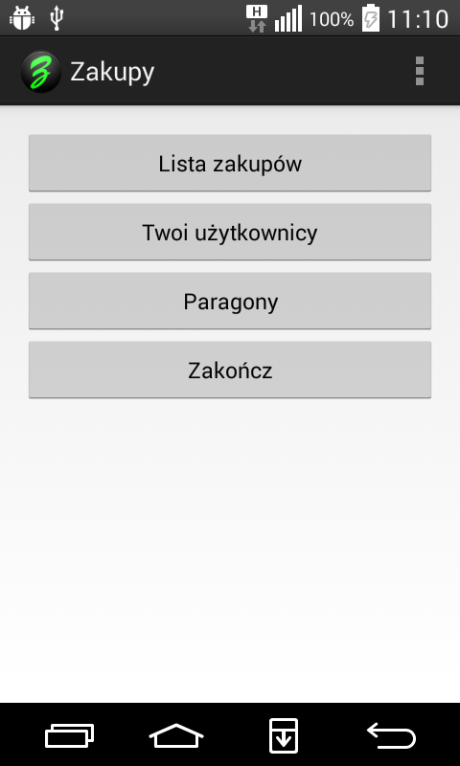
Ekran główny

Slide 7
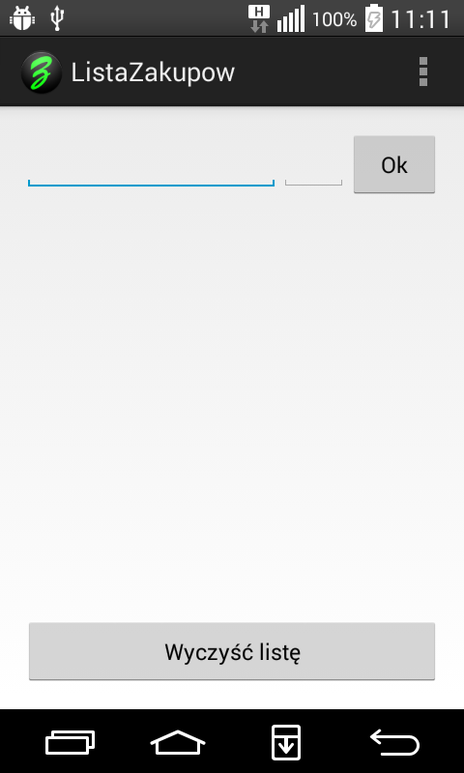
Lista zakupów

Slide 8
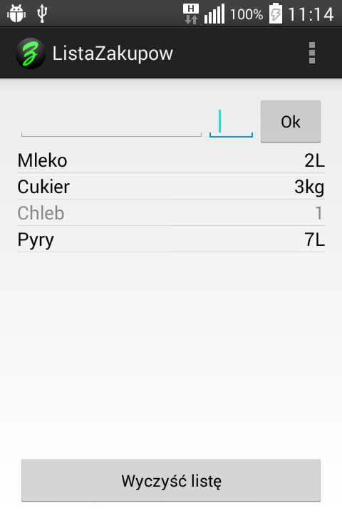
Lista zakupów

Slide 9
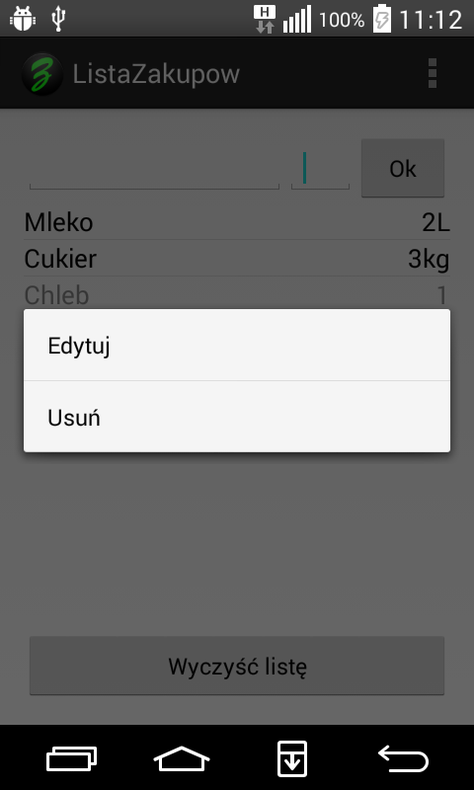
Lista zakupów

Slide 10
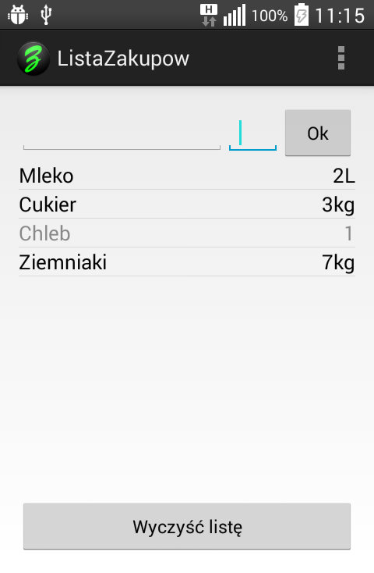
Lista zakupów

Slide 11
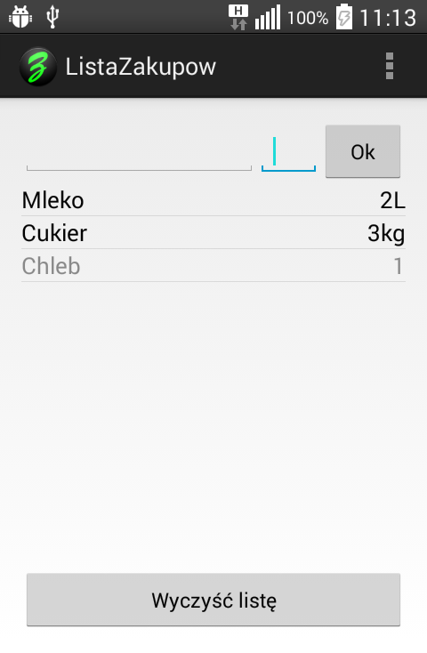
Lista zakupów

Slide 12
Lista zakupów

Slide 13
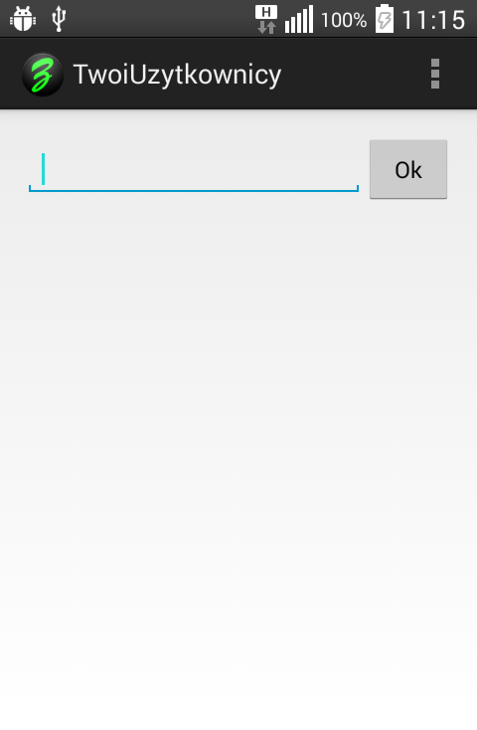
Twoi użytkownicy

Slide 14
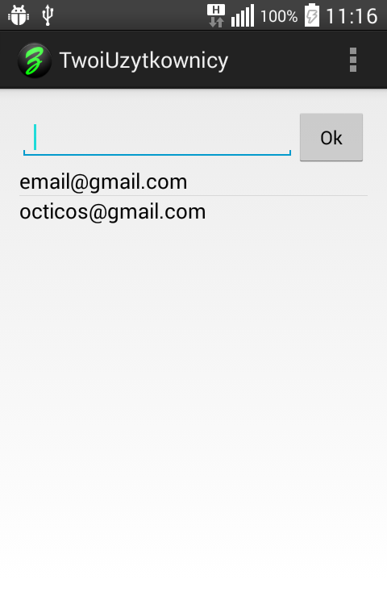
Twoi użytkownicy

Slide 15
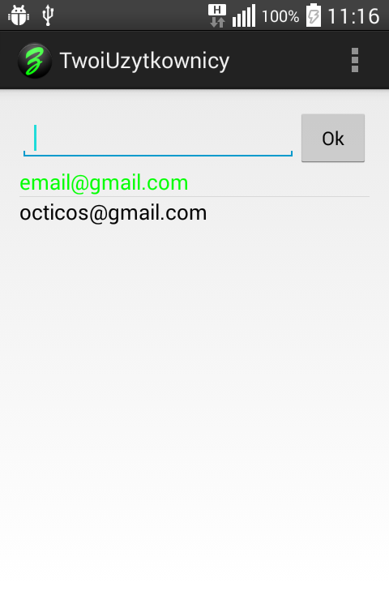
Twoi użytkownicy

Slide 16
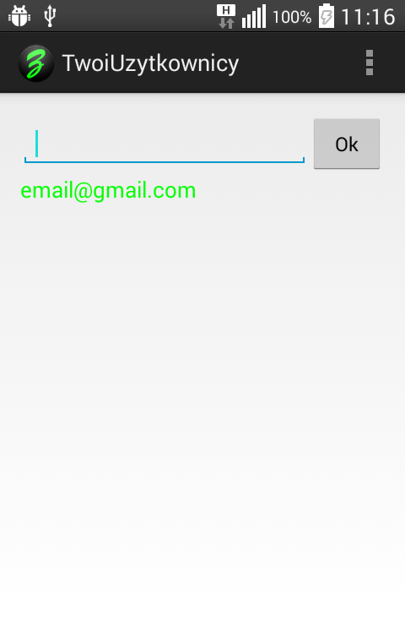
Twoi użytkownicy

Slide 17
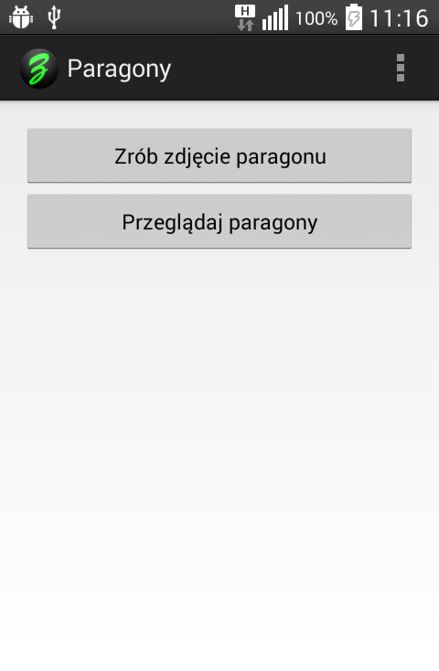
Paragony

Slide 18
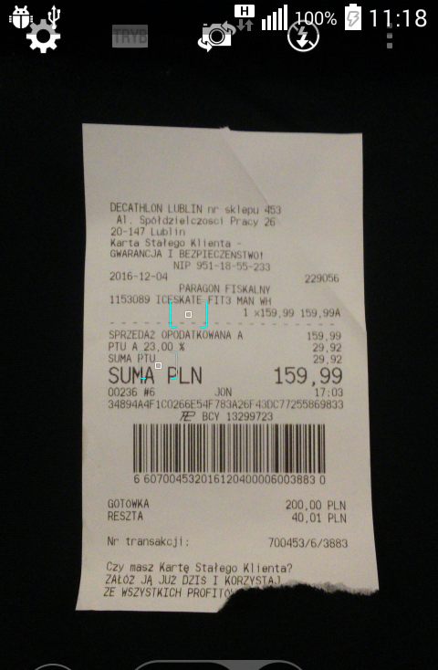
Zrób zdjęcie

Slide 19
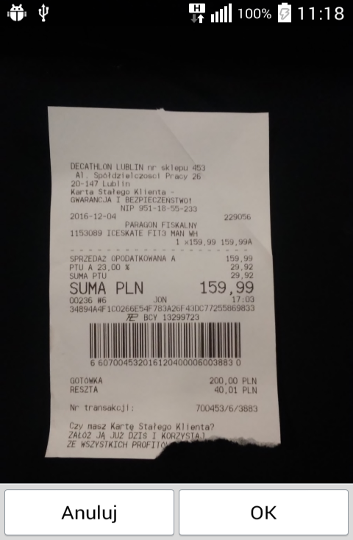
Zrób zdjęcie

Slide 20
Wnioski
Komunikacja dwóch urządzeń przez serwer.
Przekazywanie danych.
Zdjęcia paragonów.
Prosty wygląd, przyjrzystość i logiczne rozmieszczenie elementów.

Slide 21
Dziękuję za uwagę

